Slide 1
Team 25
Презентация за проекта ни

Slide 2
Съдържание
01
02
03
Отборът ни
Идеята на проекта
Показва отборът ни
Показва нашата идея
Етапи на планиране
Показва как сме планирали нещата за проекта

Slide 3
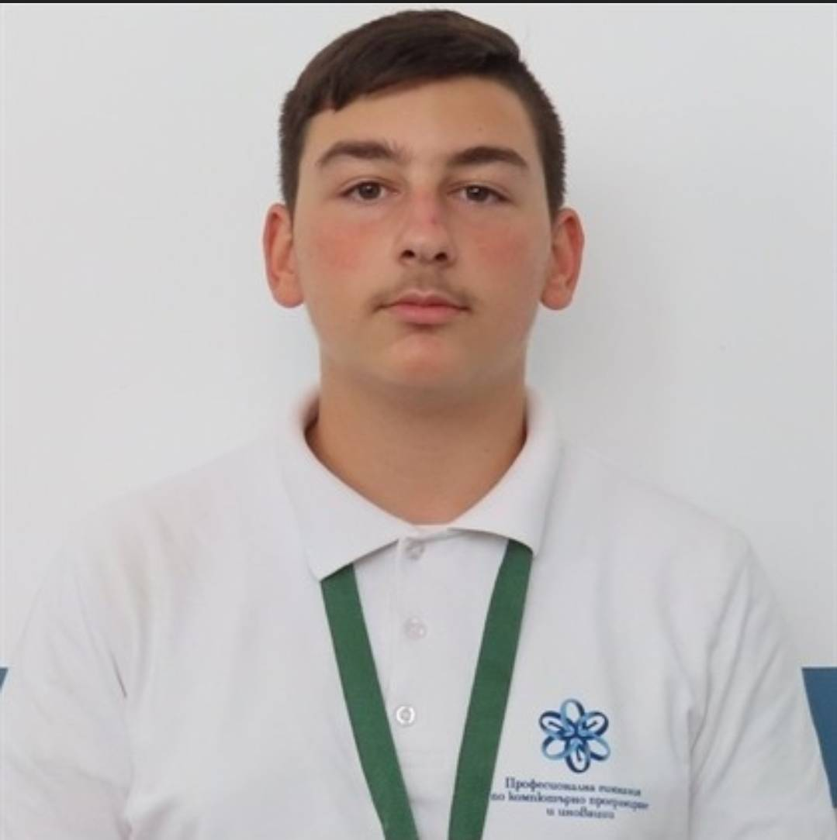
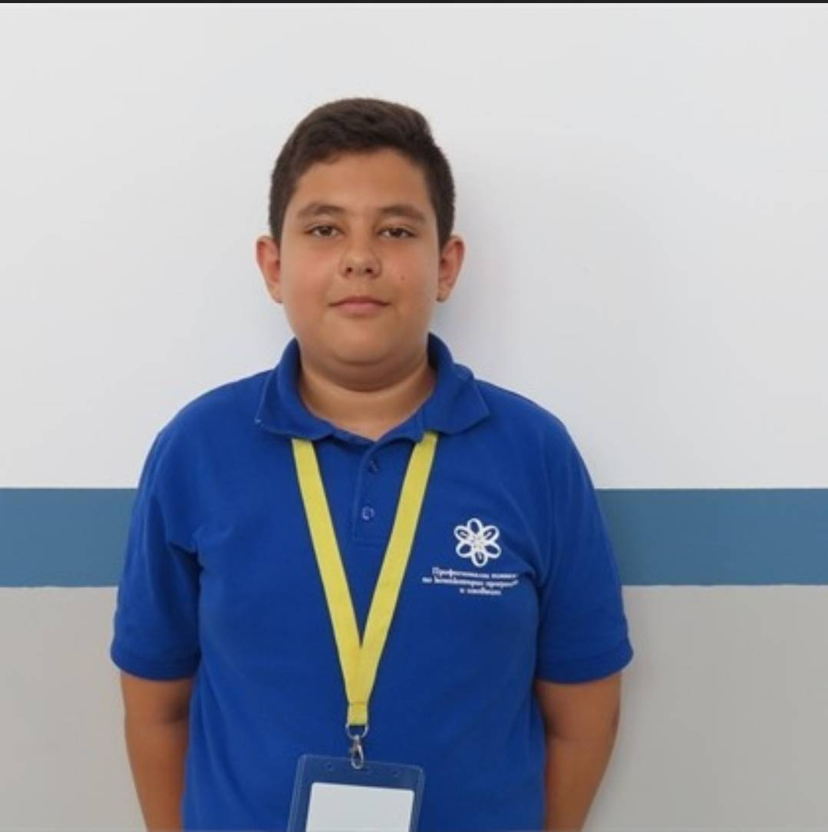
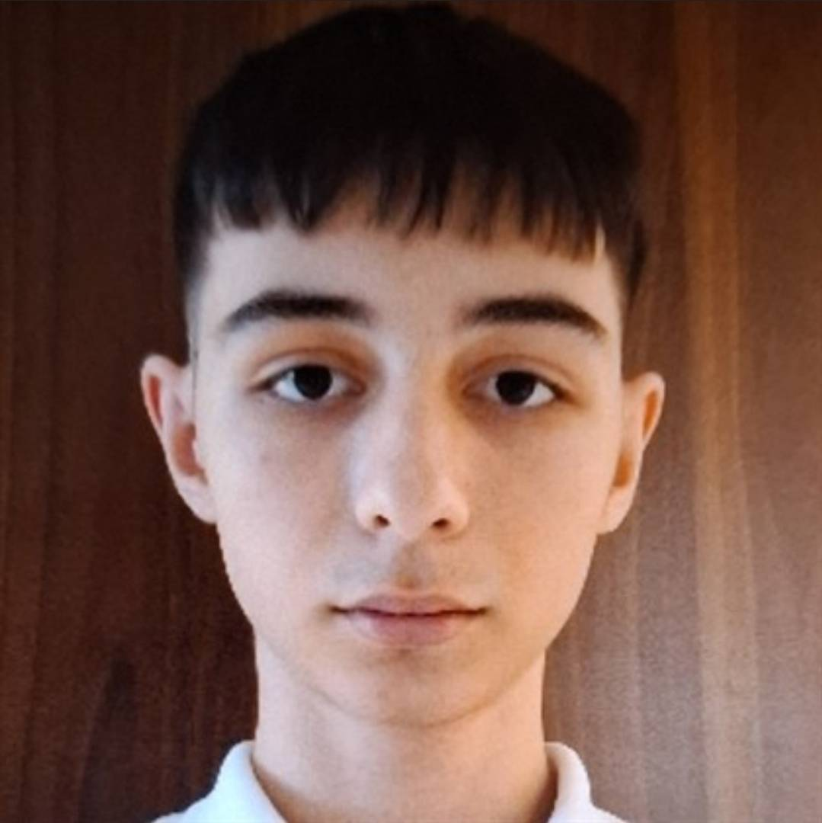
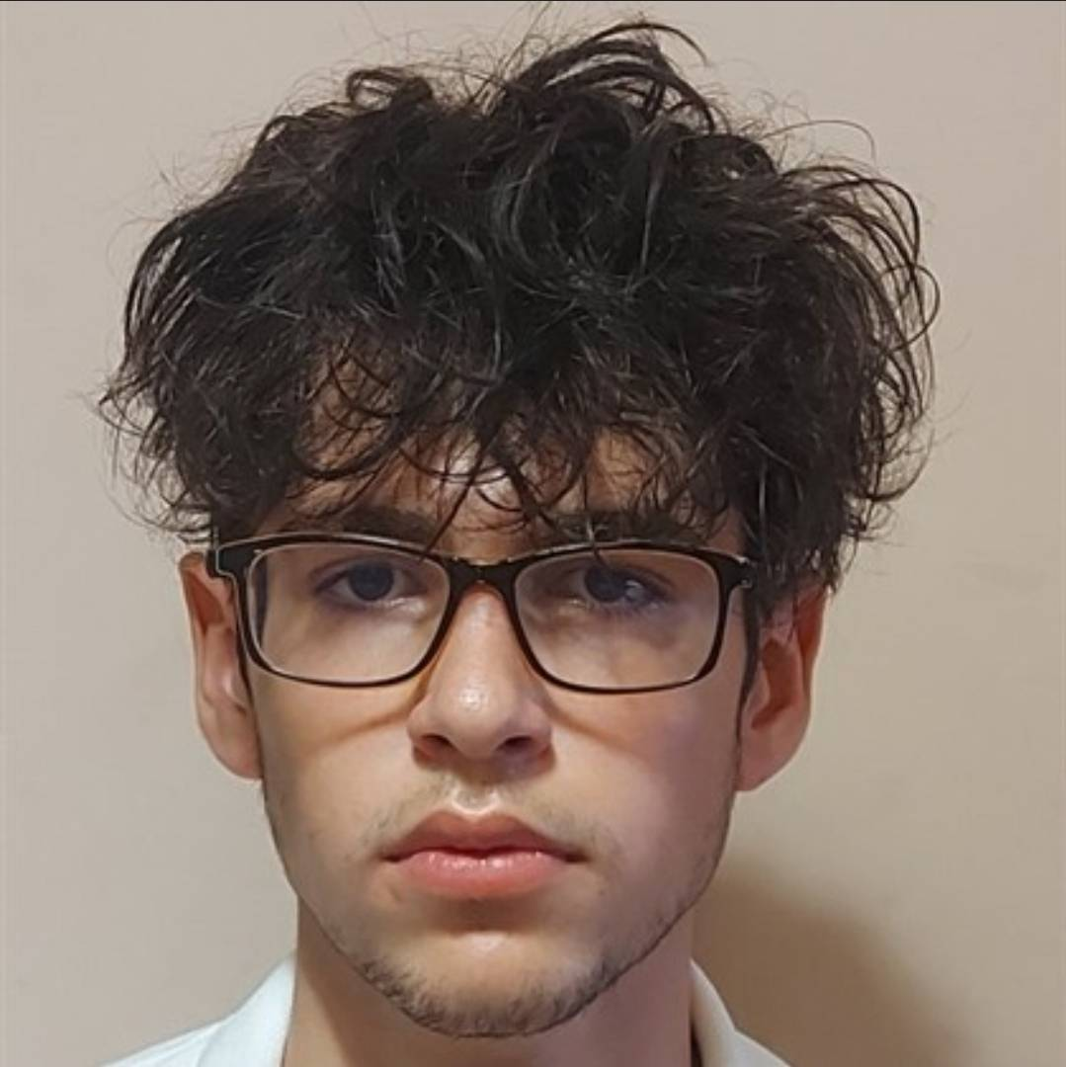
Отборът ни
Тодор Стамболиев – 10В клас
Scrum Trainer
Цветомир Лучев – 10A клас
Frontend developer
Християн Гроздев – 10Б клас
Backend developer
Явор Велизаров – 10Г клас
QA

Slide 4

Идеята ни
Нашата идея е да създадем игра, в която хората могат да играят лабиринти. Направили сме три трудности, които могат да играят.

Slide 5
Етапи на планиране
Направяне на отбор
Измисляне на идеята
Изготвяне на проекта
Презентиране

Slide 6
Нека преминем към играта

